Slide 1
স্বাগতম

Slide 2
পরিচিতি
শিক্ষক পরিচিতি
পাঠ পরিচিতি
নাম– হিল্লোল কুমার মল্লিক
সহকারি শিক্ষক
শিয়ালী মাধ্যমিক বিদ্যালয়
রুপসা, খুলনা
বিষয়– পৌরনীতি ও নাগরিকতা
শ্রেনি– নবম
অধ্যায়- ৪
সময়- ৫০ মিনিট

Slide 3
ভিডিও দেখ

Slide 4
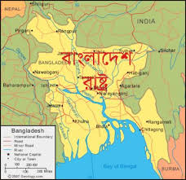
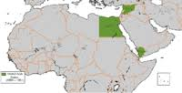

Slide 5
আজকের পাঠ
রাষ্ট্র

Slide 6
শিখন ফল
এ পাঠে শিক্ষার্থীরা যা শিখবে–।
1,রাষ্ট্র কী বলতে পারবে
2.রাষ্ট্রের উপাদন লিখতে পারবে।
3,রাষ্ট্রের কার্যাবলী বর্ণনা করতে পারবে।

Slide 7
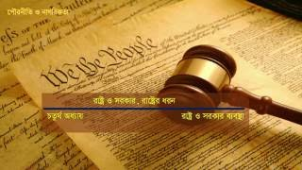
রাষ্ট্র (ইংরেজি: State) বলতে এমন এক রাজনৈতিক সংগঠনকে বোঝায় যা কোন একটি ভৌগোলিক এলাকা ও তৎসংশ্লিষ্ট এলাকার জনগণকে নিয়ন্ত্রণ করার সার্বভৌম ক্ষমতা রাখে। রাষ্ট্র সাধারণত একগুচ্ছ প্রতিষ্ঠানের সমন্বয়ে গড়ে ওঠে। এসব প্রতিষ্ঠান কর্তৃপক্ষ হিসেবে সংশ্লিষ্ট ভৌগোলিক সীমার ভেতর বসবাসকারী সমাজের সদস্যদের শাসনের জন্য নিয়ম-কানুন তৈরি করে।

Slide 8
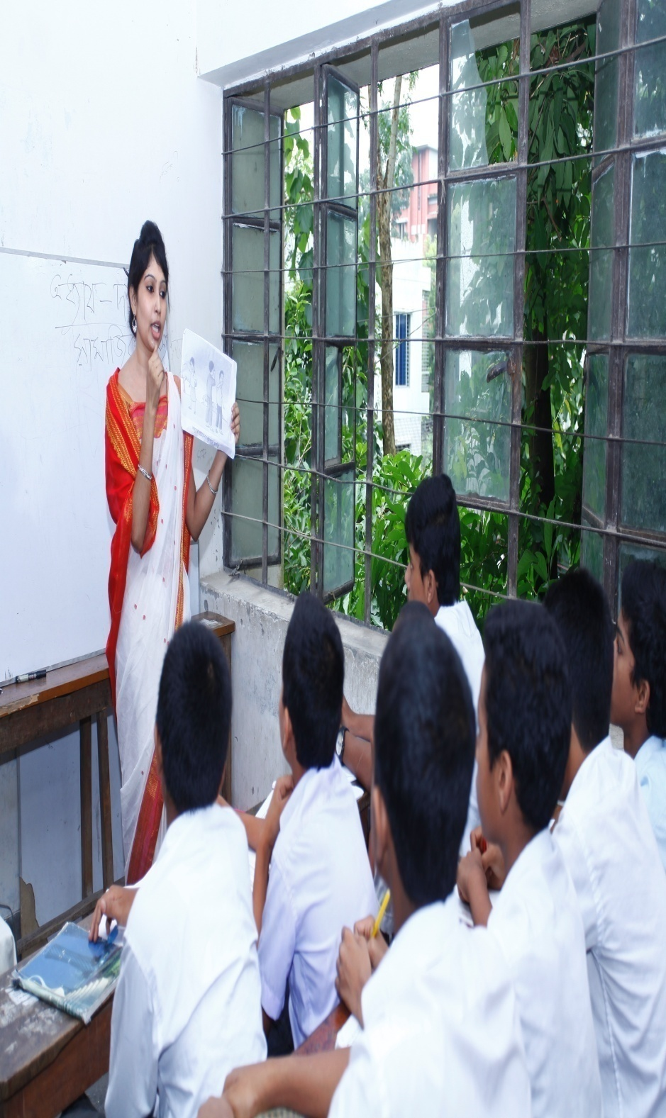
**একক কাজ
*রাষ্ট্র কী ধরনের প্রতিষ্ঠান?
*রাষ্ট্র কী?
*রাষ্ট্রে উপাদান কয়টি।
*রাষ্ট্র একটি রাজনৈতিক প্রতিষ্ঠান
*নির্দিষ্ট ভূ-খন্ড,সরকার,সার্বভৌমত্ব জনসংখ্যা নিয়ে রাষ্ট্র।
*রাষ্ট্রের উপাদান চারটি।

Slide 9
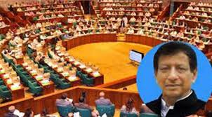
*রাষ্ট্রের উপাদান ক)জনসংখ্যাঃ জনসংখ্যা রাষ্ট্রের অপরিহার্য উপাদান। ।খ)নির্দিষ্ট ভূ-খন্ডঃ রাষ্ট্র গঠনের জন্য নির্দিষ্ট ভূ-খন্ড দ্বিতীয় অপরিহার্য উপাদান।গ) সরকারঃ রাষ্ট গঠনের জন্য তৃতীয় অপরিহার্য উপাদান হলো সরকার ।ঘ) সার্বভৌমত্বঃরাষ্ট্র গঠনের মুখ্য উপাদান হলো সার্বভৌত্ব।

Slide 10
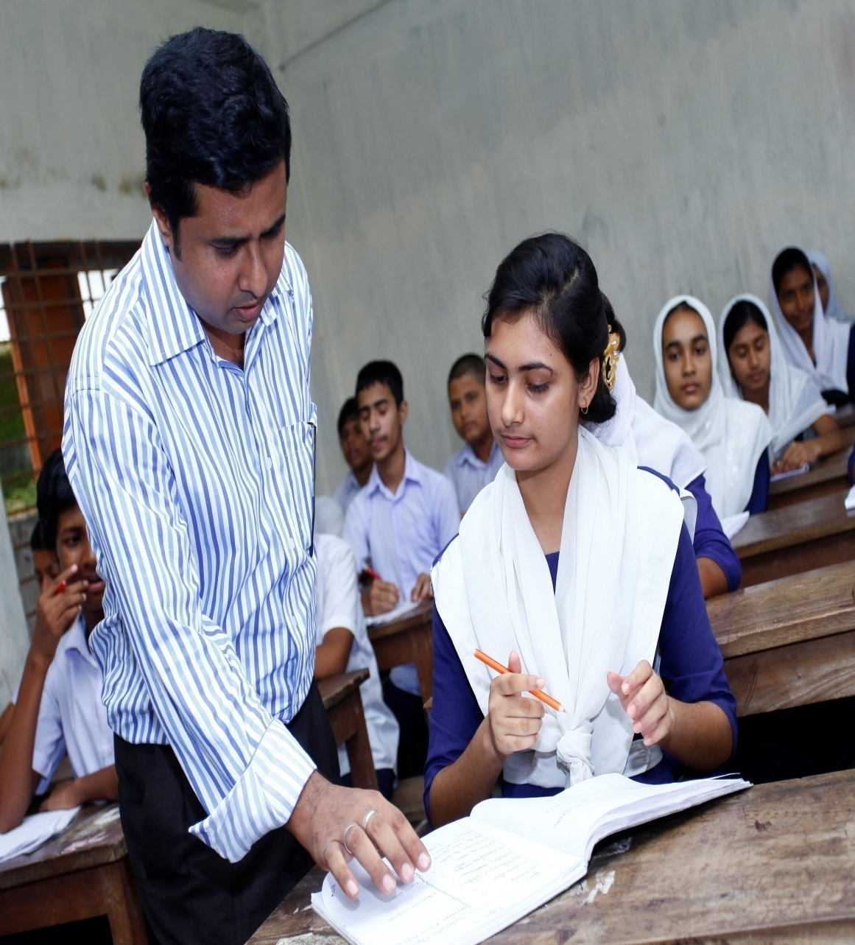
**জোড়ায় কাজঃ
*রাষ্ট্র গঠনের অপরিহার্য উপাদান।
*নির্দিষ্ট ভূ-খন্ড কী?
*সার্বভৌমত্ব কী?

Slide 11
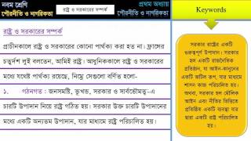
** রাষ্ট্রের কার্যাবলীঃরাষ্ট্রের কার্যাবলী দুইভাগে ভাগ করা যায়
ক)মুখ্য কার্যাবলী, খ)ঐচ্ছিক কার্যাবলী।*মুখ্যকার্যাবলীঃ রাষ্ট্রের অস্তিত্ব টিকিয়ে রাখার জন্য ,স্বাধীনতা ও সার্বভৌমত্ব ওক্ষুন্ন রাখার জন্য ও রাষ্ট্রের জনগনের অধিকার সংরক্ষণের জন্য যে সমস্ত পদক্ষেপ গ্রহন করা হয়।খ)ঐচ্ছিক কার্যাবলীঃ রাষ্ট্রের বসবাসরত জনগণের জন্য ,জনকল্যাণ ও উন্নয়নে রাষ্ট্রের এ কাজ গুলো ঐচ্ছিক কাজ।

Slide 12
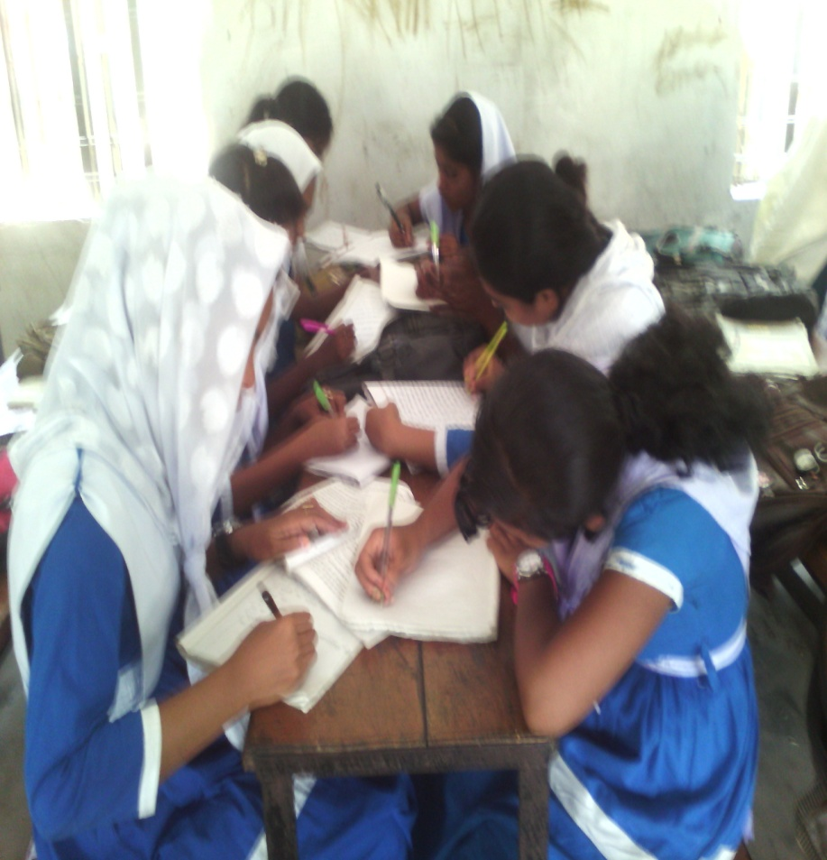
**দলগত কাজঃ-
রাষ্ট্রের কার্যাবলির তালিকা কর।

Slide 13
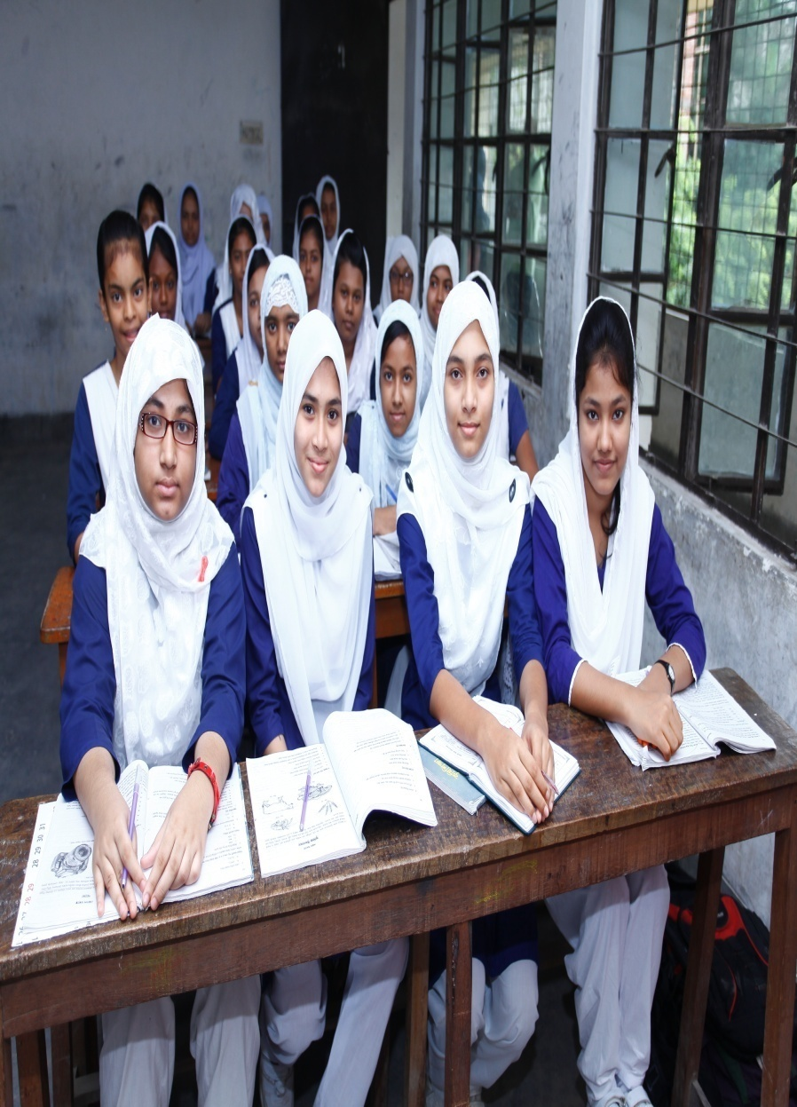
**পাঠমূল্যায়ণঃ-
*রাষ্ট্র কী?
*রাষ্ট্রের অপরিহার্য উপাদান কোনটিঃ-
ক) ঘরবাড়ি,খ)জনসমষ্টি,গ)রাস্তা,
ঘ) রাজনৈতিক দল,
*রাষ্ট্রের কার্যাবলি কয়টি।
৮/৩/২/৫টি

Slide 14
** বাড়ির কাজঃ- রাষ্ট্র, .১৫ বাক্য

